Slide 1

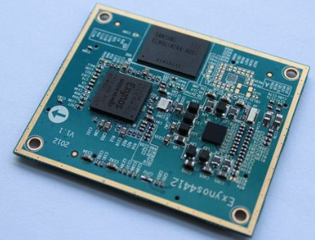
嵌入式系统及课程设计
实验三 网络通信实验
2025.02.24

Slide 2
实验三 网络通信实验
本次实验你将学到：
计算机网络的基础知识；
计算机网络在嵌入式 linux 系统中的应用；
使用嵌入式 linux 系统中的计算机网络编程接口；
计算机网络应用软件的软件架构与编程技术；

Slide 3
实验三 网络通信实验
实验 3.1 要求：发送“学号姓名”及时间戳（年月日时分秒，可选毫秒，具体格式
不限）至网络调试助手； 热身实验，不验
实验 3.2 要求：再打开客户端，客户端显示连接成功，并且服务端返回要求客户端
登录，客户端显示“Please enter user and pw”客户端输入账号密码（正确的应
为 abc 和 def），服务端返回登录成功，否则显示登陆失败（密码错误）； 先导
实验，不验

Slide 4
实验三 网络通信实验
实验 3.3 要求：完成上位机（PC）的服务器软件，实现开发板作为客户端，PC 作为服务器端，开发板发送内容（电阻值、报警值+时间戳）给 PC，PC 端可以打印出发送的数据。

Slide 5
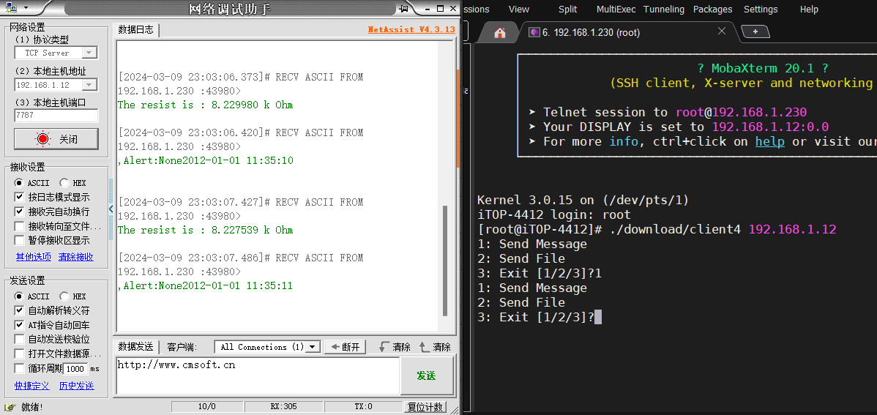
实验三 网络通信实验
实验 3.3 要求：完成上位机（PC）的服务器软件，实现开发板作为客户端，PC 作为服务器端，开发板发送内容（电阻值、报警值+时间戳）给 PC，PC 端可以打印出发送的数据。 嵌入式-用户端（client） PC-服务器（server）
最终效果

Slide 6
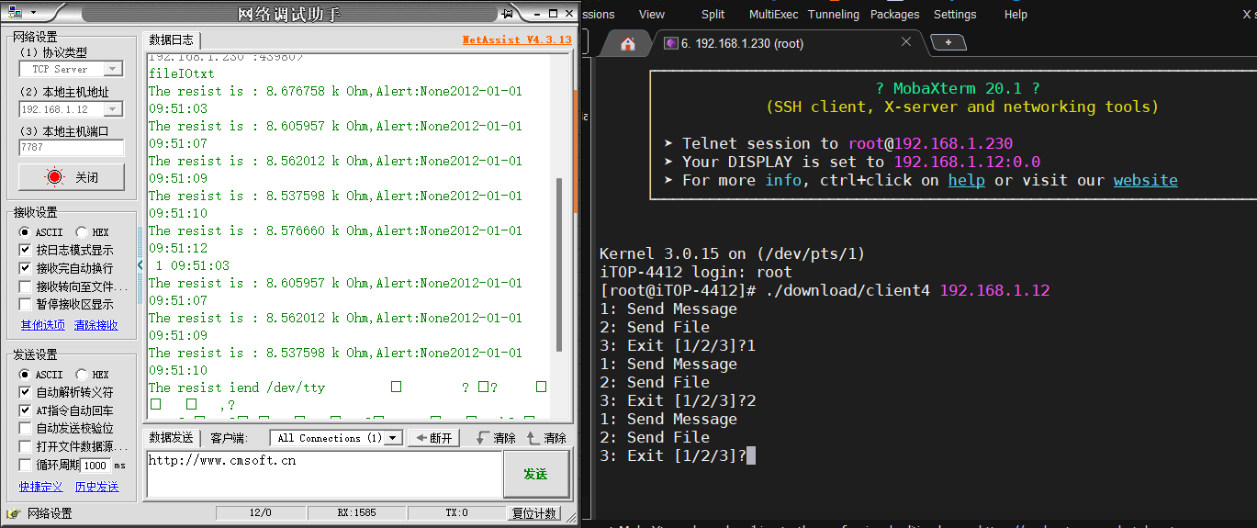
实验三 网络通信实验
实验 3.4：发送一个小文件（实验2数据文件、报警文件）到 PC 端，并在 PC 端保存该文件。请使用系统自带的md5sum 工具分别在开发板端和 PC 端人工校验文件的 md5 码，以证明文件是完整的。 嵌入式-用户端（client） PC-服务器（server）
最终效果
(注：校验码为16进制数据，需用HEX格式查看，在ASCII码格式下不能正常识别)

Slide 7
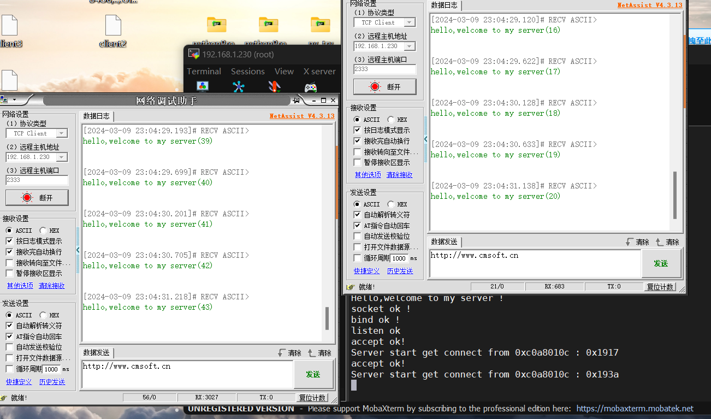
实验三 网络通信实验
提高部分：现实生活中，基本上没有只允许单个客户端连接的服务器。请实现一个
可以同时连接多个客户端的服务端程序。注意实验提供的 a_demo_mul_thread.c 源文件的编译，需要添加-lpthread 的选项，表示编译时链接 pthread 库
嵌入式-服务器（server） PC-用户端（client）
在上位机实现多个用户端接入

Slide 8
实验三 网络通信实验
实验步骤：
将代码传送到ubuntu上编译，产生可执行文件
将可执行文件载入嵌入式设备运行
编写.c文件代码
根在个人pc上打开服务器端，从嵌入式设备上接入服务器
注：安装调试和编译方法可参考之前实验

Slide 9
实验三 网络通信实验
代码组成：
需要用到的头文件
#include <stdio.h> // 标准输入输出
#include <unistd.h> // 系统调用（如 read、write）
#include <stdlib.h> // 标准库函数（如 atoi、malloc）
#include <sys/socket.h> // 套接字相关函数
#include <sys/stat.h> // 文件状态信息
#include <arpa/inet.h> // IP 地址转换函数
#include <string.h> // 字符串操作函数
#include <netinet/in.h> // 网络地址结构
#include <sys/types.h> // 数据类型定义
#include <fcntl.h> // 文件控制（如 open）
#include <errno.h> // 错误处理
#include <termios.h> // 终端控制
#include <time.h> // 时间函数
工程组成介绍：
client.c文件（3.3 3.4）
时间戳相关变量
time_t current_time;
struct tm* timeinfo;
char datetime[20];

Slide 10
实验三 网络通信实验
代码组成：
#include <stdlib.h> // 标准库函数
#include <sys/types.h> // 数据类型定义
#include <stdio.h> // 标准输入输出
#include <sys/socket.h> // 套接字相关函数
#include <netinet/in.h> // 网络地址结构
#include <string.h> // 字符串操作函数
#include <pthread.h> // 线程相关函数
工程组成介绍：
Server.c文件（提高）
实现方案：
每个客户端连接后，服务器会创建一个线程执行此函数。
结束连接后切断线程。
pthread_create：创建线程。
pthread_exit：退出线程。

Slide 11
实验三 网络通信实验
注意事项：
1.注意连接时的端口号匹配
2.注意线程释放的问题，减轻cpu负担

Slide 12
嵌入式系统及课程设计
Thanks
2025.02.24

